Slide 1
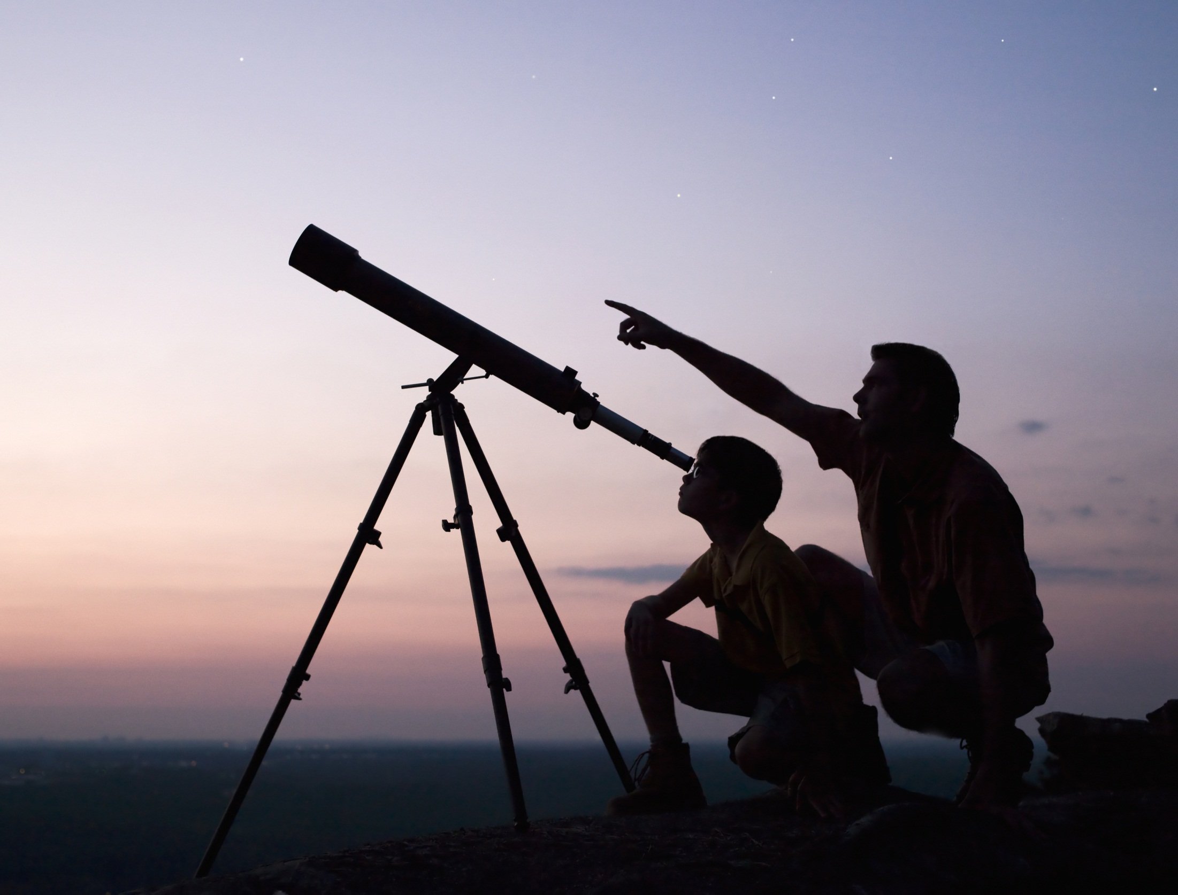
Астрономия
Проектная деятельность

Slide 2
Обеспечение курса астрономии
Учебники – 3 УМК
Б.А. Воронцов-Вельяминов, Е.К. Страут – Российский учебник
В.М. Чаругин – Просвещение «Сферы»
Е.П. Левитан - Просвещение

Slide 3
Обеспечение курса астрономии
Задачники
Н.Н. Гомулина Проверочные и контрольные работы (к учебнику Б.А. Воронцова-Вельяминова, Е.К. Страута)
О.С. Угольников Астрономия. Задачник (к учебнику В.М. Чаругина)
А.М. Татарников, О.С. Угольников, Е.Н. Фадеев Астрономия, сборник задач и упражнений (Просвещение)
Л.А. Кирик, В.А. Захожай, К.П. Бондаренко Астрономия. Разноуровневые самостоятельные работы с примерами решения задач – ИЛЕКСА
О.В. Котова, Е.Ю. Романенко Астрономия Сборник проверочных и контрольных работ – Легион
В.Г. Сурдин Астрономические задачи с решениями – УРСС
М.Ю. Демидова, Е.Е. Камзеева Астрономия. Проверочные работы – Национальное образование

Slide 4
Объем знаний
Не совместимый с программой

Slide 5
Проектная деятельность в УМК
Б.А. Воронцов-Вельяминов, Е.К. Страут – Российский учебник
С. 233-234 Список исследовательских проектов
Конструирование и установка глобуса Набокова
Определение высоты гор на Луне по методу Галилея
Определение условий видимости планет в текущем учебном году
Наблюдение солнечных пятен с помощью камеры-обскуры
Изучение солнечной активности по наблюдению солнечных пятен
Определение температуры Солнца на основе измерения солнечной постоянной
Определение скорости света по наблюдениям затмений спутника Юпитера
Изучение переменных звезд различного типа
Определение расстояния до удаленных объектов на основе измерения параллакса
Наблюдение метеорного потока
Исследование ячеек Бенара
Конструирование школьного планетария
Происхождение названий планет и объектов на поверхности Луны, планет и других тел Солнечной системы (http://planetarynames.wr.usgs.gov/)

Slide 6
Проектные работы по астрономии
1
Лабораторные работы
2
Учебно-исследовательские работы
3
Опытно-конструкторские работы
3
4
Научно-исследовательские работы
4
5
Наблюдения небесных объектов
Татарников А.М., Татарников М.П. // Исследовательские и проектные работы школьников по астрономии. Астрономия в современной школе: методические разработки / [сост. И.К. Лапина]; под ред. А.В. Засова. – М. Просвещение: УчЛит, 2017. – 240 с. (с. 36-54)

Slide 7
Лабораторные работы
Посох Якова
Гномон
Кривая вращения галактики
Работы с компьютерным планетарием
Работа электронных приемников света (фотодиод)
Проверка закона обратных квадратов зависимости освещенности от расстояния
Изучение работы цифровых устройств, используемых в астрономической технике

Slide 8
Учебно-исследовательские работы
Изучение распределения яркости безоблачного дневного неба

Slide 9
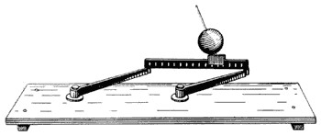
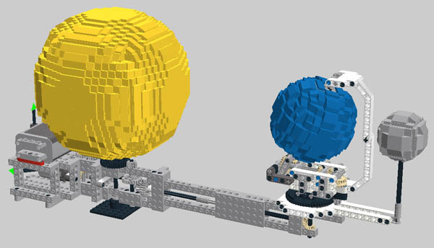
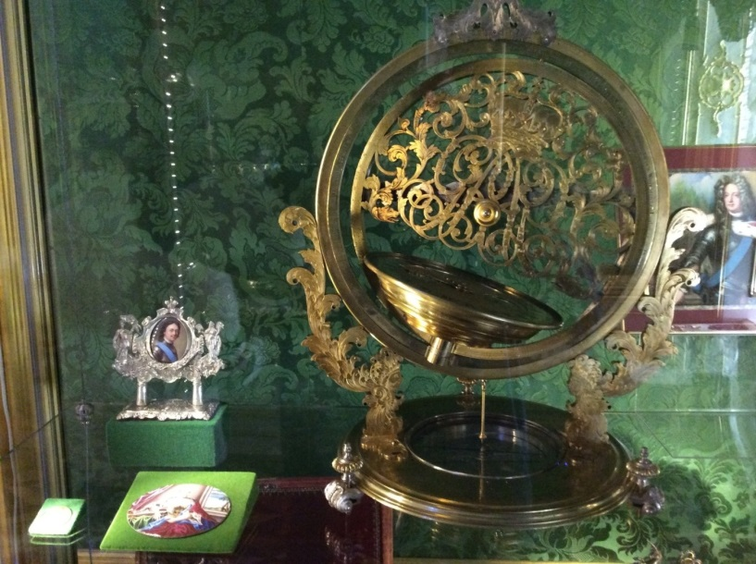
Опытно-конструкторские работы
Теллурий
Модификация оптических приборов для астрономических наблюдений
Модели планет и планетарных систем
Конструирование или изучение конструкции астрономических приборов

Slide 10
Научно-исследовательские работы
Интерес участников
Время на выполнение
Оснащение
Квалификация педагога (руководителя)
Возраст участников
Уровень подготовки
(экспедиции)

Slide 11
Где брать вдохновение?
Книга – лучший подарок
https://www.mann-ivanov-ferber.ru/science-books/
https://www.alpinabook.ru/catalog/books-space-and-universe/?PAGEN_2=2
https://www.corpus.ru/products/karlo-rovelli-sem-etjudov-fizike.htm
https://www.corpus.ru/products/matvej-bronshtejn-solnechnoe-veshhestvo.htm
https://www.corpus.ru/products/nasha-matematicheskaja-vselennaja.htm
https://sites.google.com/site/auastro/
http://www.astro.websib.ru/metod/nabl

Slide 12






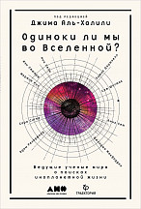




Slide 13
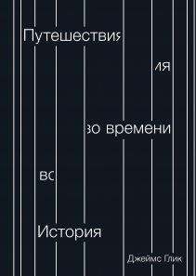
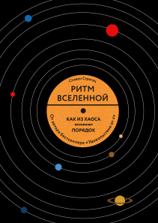


Slide 14
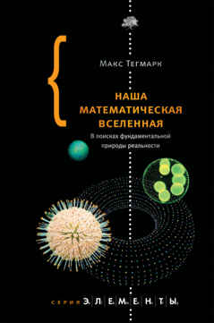

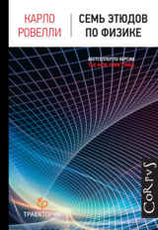
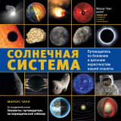

Slide 15


Slide 16
А короче можно?
http://www.astronet.ru/
https://elementy.ru/
https://www.popmech.ru/
https://cosmos-online.ru/mks-online
https://ru.wikipedia.org/wiki/%D0%A1%D0%BF%D0%B8%D1%81%D0%BE%D0%BA_%D0%BB%D0%B0%D1%83%D1%80%D0%B5%D0%B0%D1%82%D0%BE%D0%B2_%D0%9D%D0%BE%D0%B1%D0%B5%D0%BB%D0%B5%D0%B2%D1%81%D0%BA%D0%BE%D0%B9_%D0%BF%D1%80%D0%B5%D0%BC%D0%B8%D0%B8_%D0%BF%D0%BE_%D1%84%D0%B8%D0%B7%D0%B8%D0%BA%D0%B5

Slide 17

А повеселее?
https://www.youtube.com/playlist?list=PLemWPr-qQTdbm6dq3BcYmscRK5NdOmDip
https://www.youtube.com/channel/UCQDwtlPiqks66Ylcy_sqO2Q
ScienceVideolab

Slide 18

А повеселее?
NaukaPro
https://www.youtube.com/channel/UClk8C-ve3vb96jSqltT05wA/featured
https://www.youtube.com/watch?v=tjho8CeD__4&list=PL_8xXS9VcXHxEiGUKQOahkMDHEuCUBno_

Slide 19

А повеселее?
Лекториум
https://www.youtube.com/user/OpenLektorium/search?query=%D0%B0%D1%81%D1%82%D1%80%D0%BE%D0%BD%D0%BE%D0%BC%D0%B8%D1%8F

Slide 20

А повеселее?
Антропогенез
https://www.youtube.com/user/TheChieffff/videos?view=0&sort=dd&shelf_id=2

Slide 21


А повеселее?
Vert Dider
Veritasium
https://www.youtube.com/results?search_query=vert+dider
https://www.youtube.com/watch?v=oxrkZa2lUEk
https://www.youtube.com/watch?v=3gC3TlTHDAY
https://www.youtube.com/watch?v=N9HlQ-XVnFk

Slide 22
А зачем?
Не мешает изучению других предметов
Напротив, очень даже помогает
Позволяет сформировать целостное представление о мире вокруг нас
Объединяет всех на почве познания

Slide 23
Любви к науке все возрасты покорны?
Общешкольный проект «Астрономия вокруг нас»
Чебаковская СОШ Тутаевского МР
Начальная школа – театральные постановки и конструирование
Основная и старшая школа: математика (координаты и созвездия), литература (А.Н. Толстой), история (эра космонавтики), география и краеведение (топография), экология
Дети, родители, педагоги

Slide 24
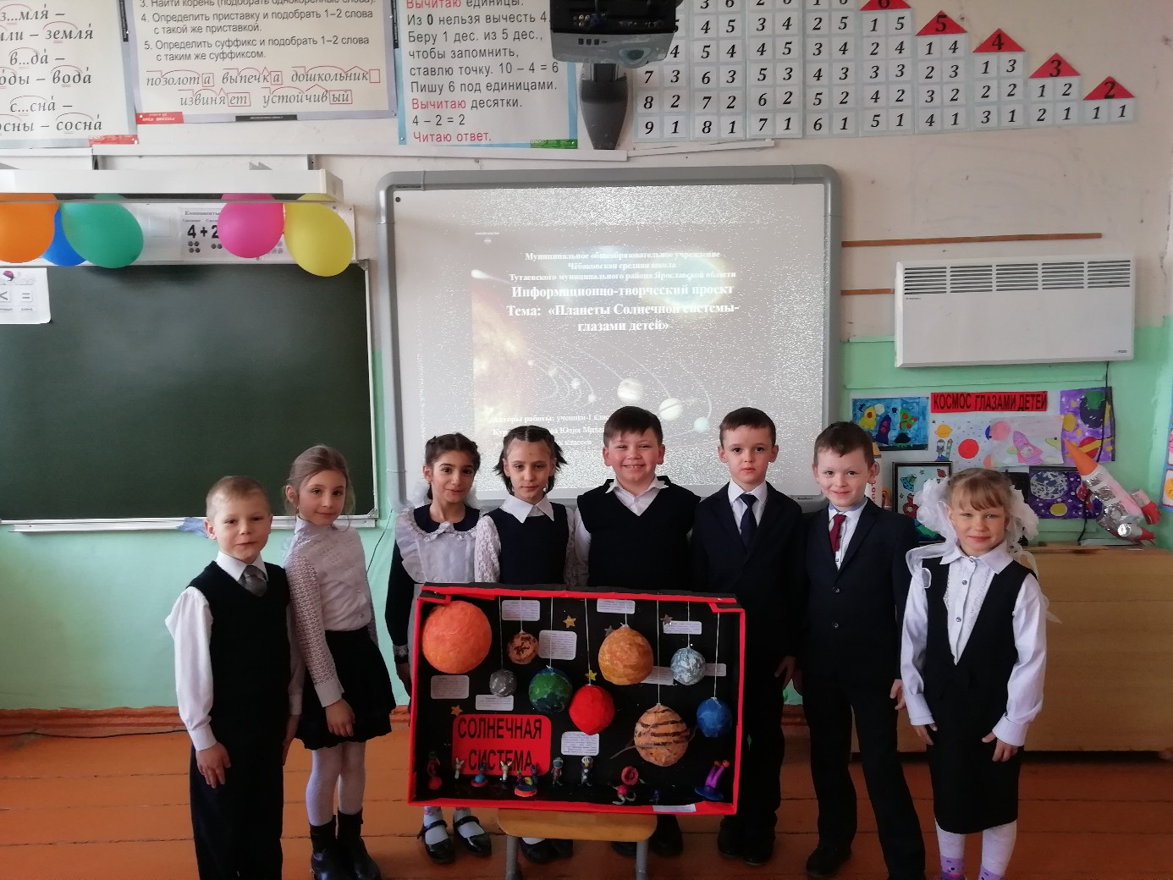

Slide 25
